Slide 1
人资项目
基础环境搭建

Slide 2
项目设计和框架介绍
项目的启动和目录架构说明
基本封装机制和示例代码清理
scss + eslint 辅助开发
项目资源和统一样式导入
提交项目到远程仓库

Slide 3
项目设计和框架介绍
一
项目课架构
vue-element-admin 介绍

Slide 4
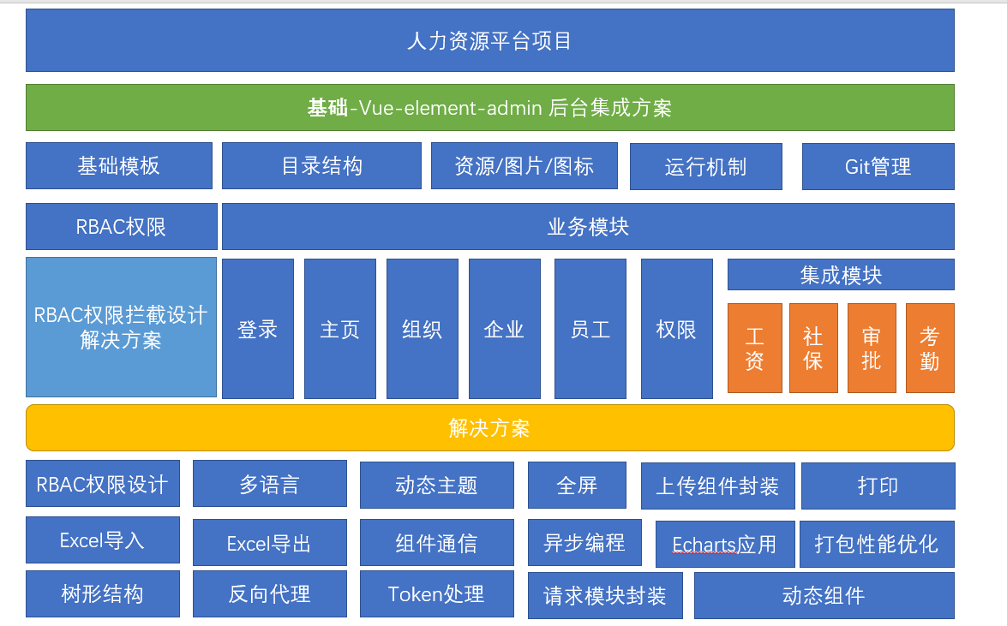

Slide 5
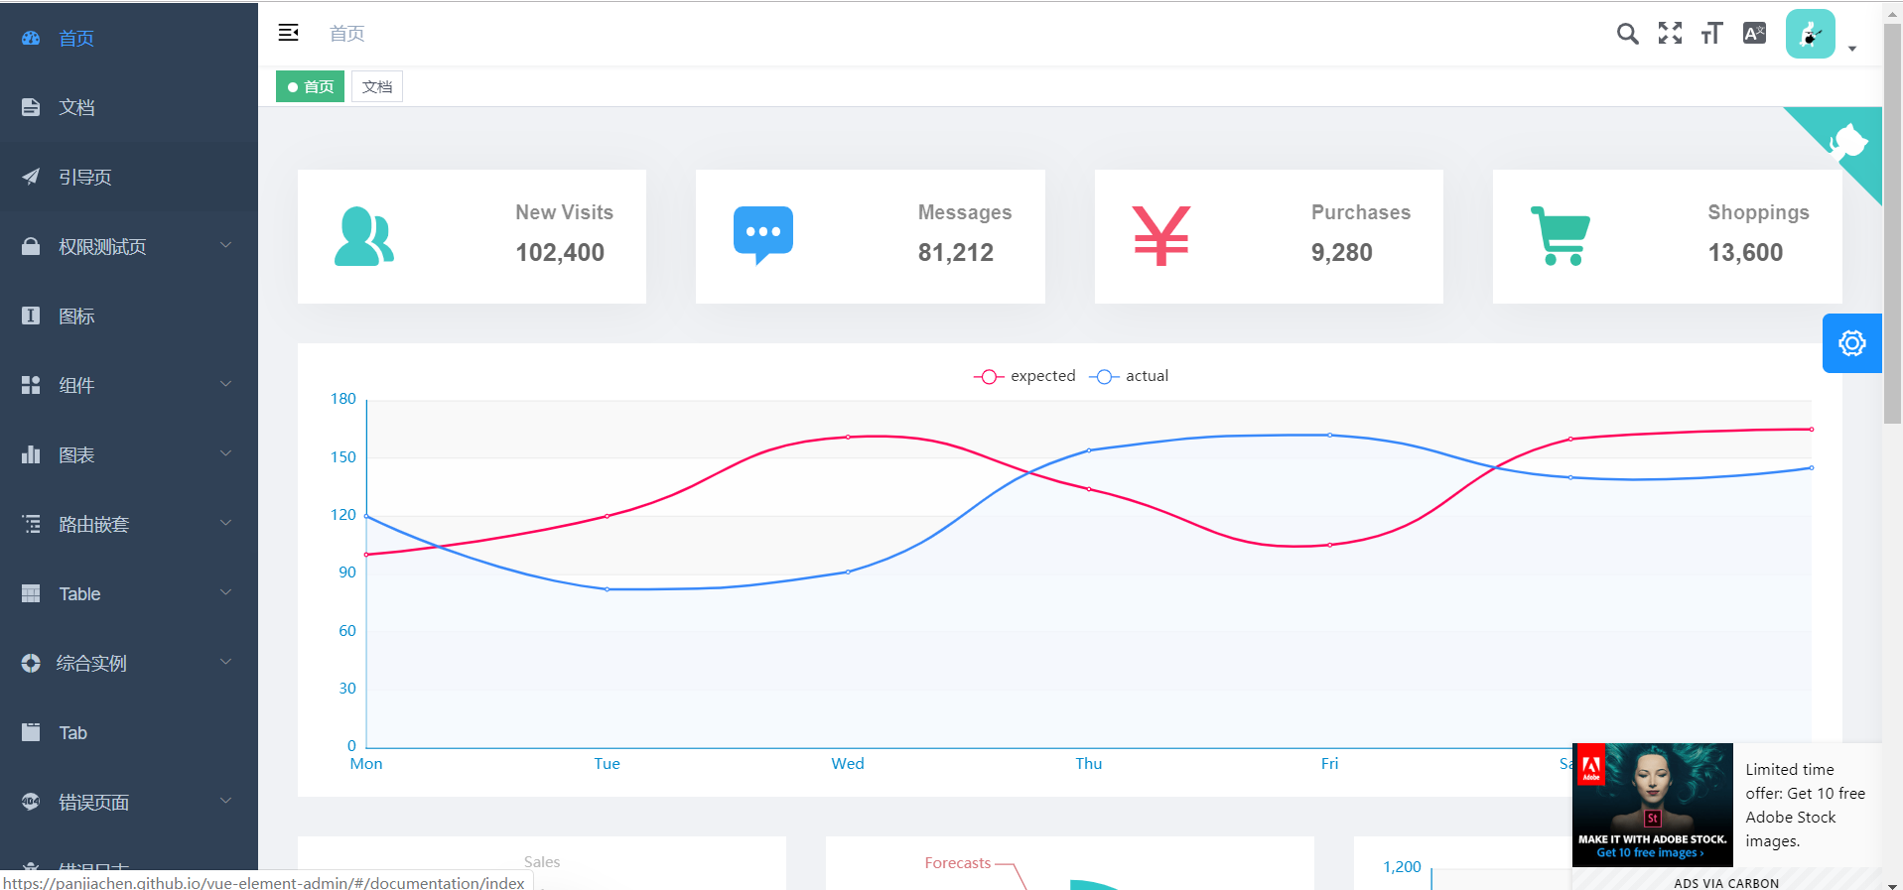
vue-element-admin
vue-element-admin 是一个后台前端解决方案，它基于 Vue 和 Element UI实现。使用了最新的前端技术栈，内置了 i18 国际化解决方案，动态路由，权限验证，提炼了典型的业务模型，提供了丰富的功能组件，我们可以从中获得很多成熟的解决方案.
官网地址 https://gitee.com/panjiachen/vue-element-admin
线上demo地址 https://panjiachen.gitee.io/vue-element-admin/#/dashboard

Slide 6
vue-admin-template
这个集成方案只是一个大杂烩的演示, 并不适合我们直接拿来进行二次开发，使用这个项目的基础模板是一个更好的选择, 基础模板中, 包含了基本的 登录 / 鉴权 / 主页布局 的一些基础功能模板, 我们可以直接在该模板上进行功能的扩展和项目的二次开发
https://gitee.com/panjiachen/vue-admin-template
我们的人资系统, 就是在这个基础模板上进行二次开发

Slide 7
项目的启动和目录架构说明
二
搭建项目前的一些基本准备
项目模板拉取和启动
原项目目录架构介绍

Slide 8
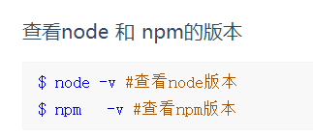
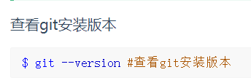
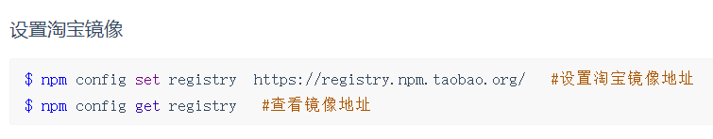
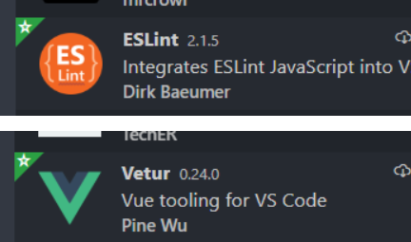
基本准备
nodejs 环境
git版本控制
npm淘宝镜像
vscode编辑器插件 + `vetur` + `eslint`

Slide 9
项目模板拉取和启动
git拉取基础项目模板
$ git clone https://gitee.com/panjiachen/vue-admin-template.git hr
安装项目依赖（定位到项目目录下）
$ cd hr
$ npm install
启动项目
$ npm run dev

Slide 10
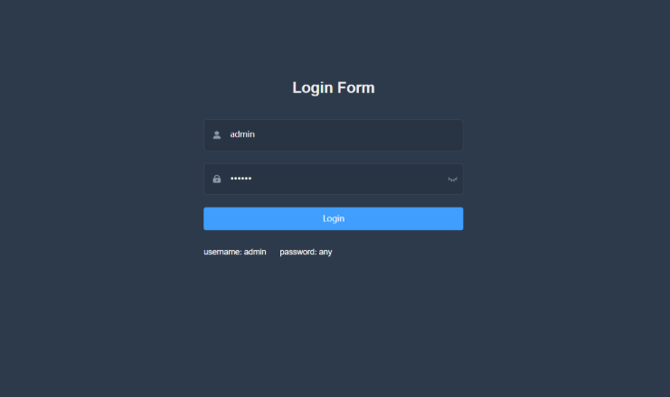
项目运行完毕，浏览器会自动打开基础模板的登录页

Slide 11
目录结构
项目已经为你生成了一个基本的开发框架，提供了涵盖中后台开发的各类功能和坑位，
相当于咱们入职一家公司, 拿到了之前的程序员搭建好的一个项目, 在这个基础上进行开发.
区别于之前的从零开始, 需要慢慢熟悉和融入.
下面是整个项目的目录结构:

Slide 12
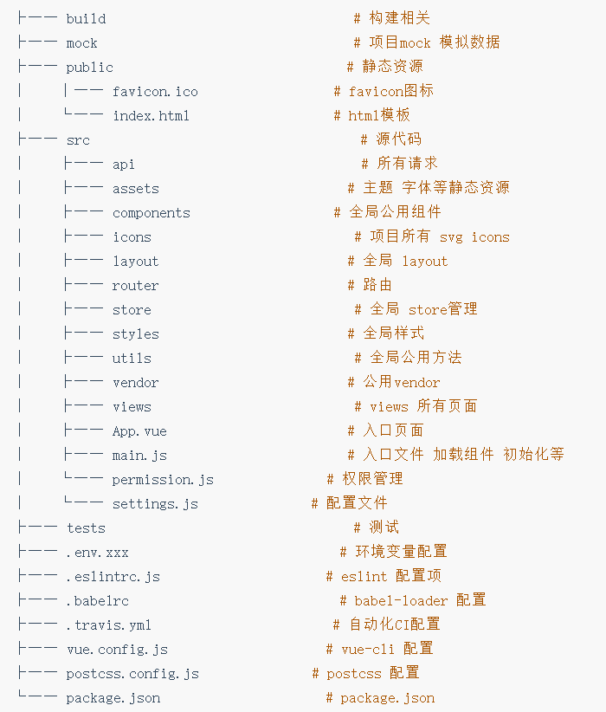
此时,你可能会眼花缭乱, 因为生成的目录里面有太多的文件 我们在做项目时 其中最关注的就是`src`目录, 里面是所有的源代码和资源, 至于其他目录, 都是对项目的环境和工具的配置

Slide 13
基本封装机制和示例代码清理
三
认识主要文件的作用
清理原项目模板中无用示例

Slide 14
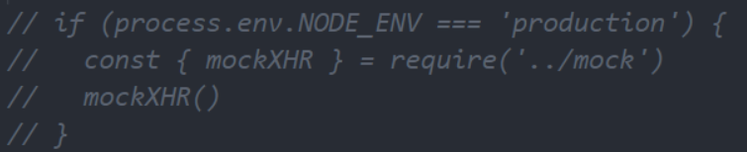
main.js
挂载路由-router
入口main.js
new Vue(Vue实例化)
挂载Vuex-store
全局注册Element
App.vue根组件
我们开发的时候用不到模拟数据
1. 请注释掉`mock数据`的部分
2. 同时，请注释掉`vue.config.js`中的
before: require('./mock/mock-server.js')

Slide 15

App.vue
App.vue根组件
router-view(一级路由容器)
Layout(布局组件)
Login(登录)
404..
Sider
左侧
Navbar(顶部)
router-view(二级路由容器)

Slide 16
permission.js
src下，除了main.js还有两个文件，`permission.js` 和`settings.js`
`permission.js` 是控制页面登录权限的文件， 此处的代码没有经历构建过程会很难理解， 所以先将此处的代码进行注释，等我们构建权限功能时，再从0到1进行构建。
`settings.js`则是对于一些项目信息的配置，里面有三个属性 `title`(项目名称)，`fixedHeader`（固定头部），`sidebarLogo`（显示左侧菜单logo）, 在其他的位置会引用到，所以这里暂时不去对该文件进行变动

Slide 17
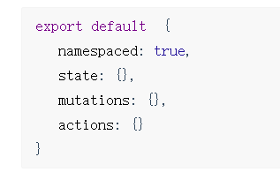
src/store 的 vuex
当前的Vuex结构采用了模块形式进行管理共享状态，其架构如下
modules-app.js (折叠展开)
store/index.js
new Vuex.Store(实例化)
modules-settings.js(logo/头部)
modules-user.js （用户信息）
getters.js （快捷访问）
其中app.js模块和settings.js模块，功能已经完备，不需要再进行修改。 user.js模块是我们后期需要重点开发的内容，所以这里我们将user.js里面的内容删除，导出一个默认配置, 另外清理配套的 getters

Slide 18
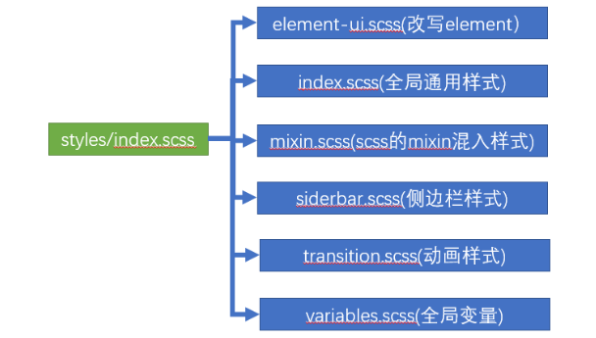
scss
该项目还使用了 Scss 作为css的扩展语言，在`styles`目录下，我们可以发现scss的相关文件，对应的用法 我们后面进行讲解

Slide 19
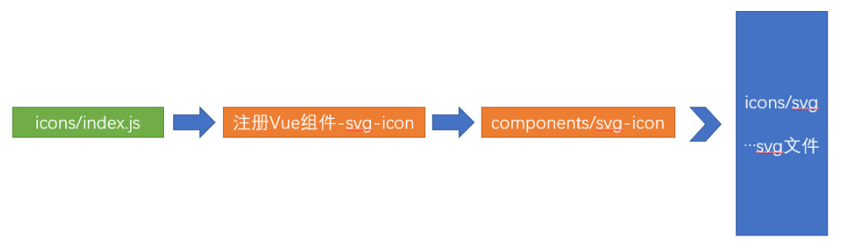
icons
项目已经封装好图标功能, 以 svg 的格式存放在 src/icons/svg 文件夹里面
后面我们还会添加人资项目的其他图标

Slide 20
示例代码清理小结
开始项目之前
清理掉模拟数据, 权限系统, 和 vuex 的用户模块
一共改动了三个地方
main.js 的 mock
permission.js
src/store/modules/users

Slide 21
scss + eslint 辅助开发
四
scss 预处理器
eslint 代码检测工具(javascript)

Slide 22
scss 介绍
https://www.sass.hk/
sass和scss其实是`一样的`css预处理语言，SCSS 是 Sass 3 引入新的语法，其后缀名是分别为 .sass和.scss两种。
SASS版本3.0之前的后缀名为.sass，而版本3.0之后的后缀名.scss。
两者是有不同的，继sass之后scss的编写规范基本和css一致，
sass时代是有严格的缩进规范并且没有‘{}’和‘；’。
而scss则和css的规范是一致的。

Slide 23
变量
`sass`使用`$`符号来标识变量
$highlight-color: #f90
上面我们声明了一个 名为`$highlight-color`的变量, 我们可以把该变量用在任何位置
#app {
background-color: $highlight-color;
}
以空格分割的多属性值也可以标识变量
$basic-border: 1px solid black;
#app {
background-color: $highlight-color;
border: $basic-border
}

Slide 24
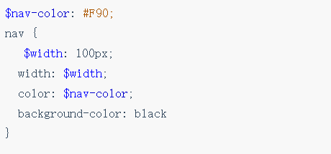
变量范围
与`CSS`属性不同，变量可以在`css`规则块定义之外存在。当变量定义在`css`规则块内，那么该变量只能在此规则块内使用。如果它们出现在任何形式的`{...}`块中（如`@media`或者`@font-face`块），情况也是如此：

Slide 25
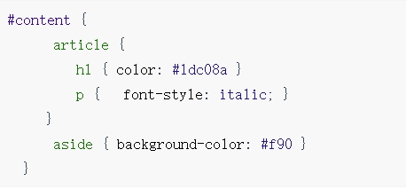
嵌套语法
和less一样,scss同样支持`嵌套型`的语法

Slide 26
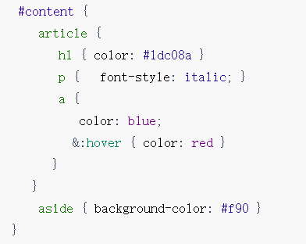
&父选择器
假如你想针对某个特定子元素 进行设置

Slide 27
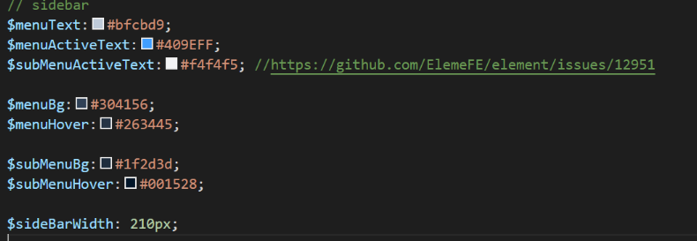
scss 基础小结
学到这里,我们会发现scss和less有很多相似之处,最大的区别就在于声明变量的方式,
less采用的是`@变量名`, 而scss采用的`$变量名`
此时,我们再来看一下模板中的 `styles/variables.scss`
上述文件,实际上定义了我们的一些基础数值,方便大家在某个文件统一的处理.

Slide 28
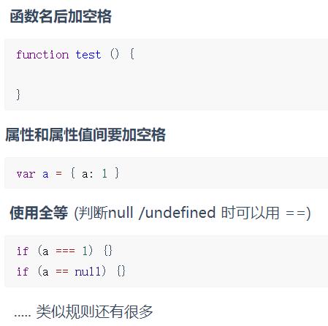
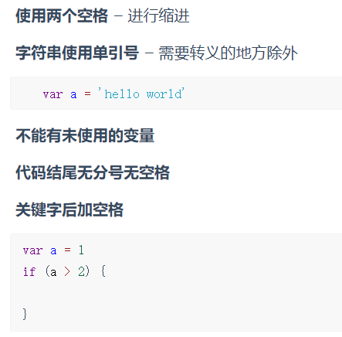
Eslint 配置
Eslint 是用来统一JavaScript代码风格的工具，不包含css、html等。
接下来在项目实战中，使用的是 JavaScript Standard Style 代码风格。
下面是它的一些具体规则要求：
https://standardjs.com/readme-zhcn.html

Slide 29
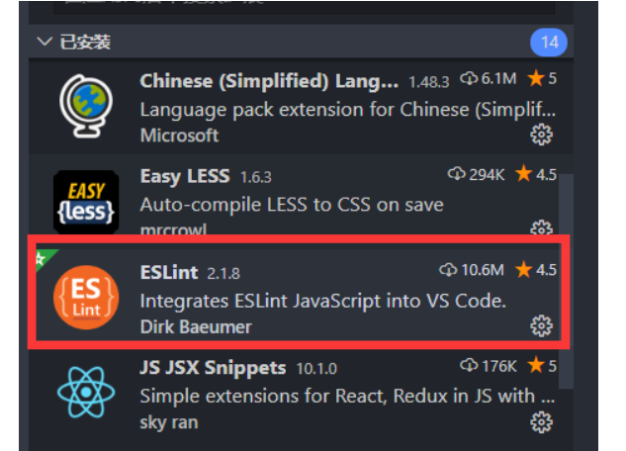
Eslint的校验有两种情况
第一种：会在代码保存时进行校验，但是只会在控制台进行提示。-`vue-cli自带`
第二种，使用vscode的插件，可以在编写代码时校验，提示错误，并且自动保存修复错误。通过vscode进行配置`
(只有在项目配置了 eslint 的前提下才有效)

Slide 30
步骤:
1. 安装插件
2. 打开vscode配置文件 settings.json, 写入json配置
3. 屏蔽默认自动保存和其他格式化工具
4. 可能出错的注意点 (右下方的 eslint 显示红色, 需要允许)
"eslint.run": "onType",
"eslint.options": {
"extensions": [
".js",
".vue",
".jsx",
".tsx"
]
},
"editor.codeActionsOnSave": {
"source.fixAll.eslint": true
},

Slide 31
项目资源和统一样式导入
五
复制资源和样式
导入新加的样式文件

Slide 32
图片资源在课程资料的图片文件中，我们只需要将`common`文件夹拷贝放置到 `assets`目录即可
样式资源在 资源/样式目录下
实际上
修改`variables.scss`
新增`common.scss`
公共的`common.scss`样式,里面内置了一部分内容的样式,在开发期间可以帮助我们快速的实现页面样式和布局
将两个文件放置到styles目录下，然后在`index.scss`中引入该样式
@import './common.scss'; //引入common.scss样式表

Slide 33
提交项目到远程仓库
六
创建远程空仓库
本地仓库清除花裤衩的记录
将本地仓库推送到远程

Slide 34
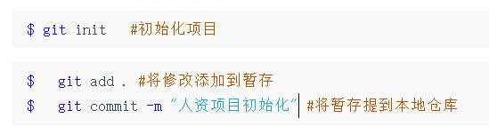
1. 创建远程仓库, 直接在网站执行即可
2. 本地项目提交
由于我们之前的项目是直接从 vue-element-admin `克隆`而来,里面拥有原来的提交记录,为了避免冲突, 先将原来的`.git`文件夹删除掉, 并且对项目进行git初始化

Slide 35
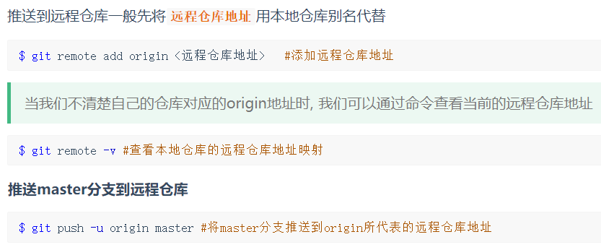
3. 关联远程仓库并推送到远程 master 分支中

